Slide 1
Pencemaran Lingkungan
PERTEMUAN 3
Nayla Kamilia Fithri
Prodi Kesehatan Masyarakat
Fakultas Kesehatan Masyarakat

Slide 2
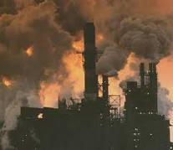
Macam Pencemaran Lingkungan
Pencemaran Air
(detergen, pupuk anorganik, pestisida kimia)
Pencemaran Tanah
(sampah anorganik: plastik, logam, kaleng)
Pencemaran Udara
(asap pabrik, kendaraan bermotor)

Slide 3
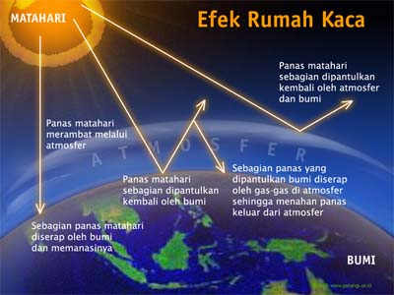
Dampak Pencemaran Lingkungan
Efek rumah kaca
Es di kutub mencair
Hujan asam

Slide 4
Upaya Penanggulangan Pencemaran Lingkungan
1. Membuang sampah pada tempatnya
Memisahkan sampah:
organik untuk kompos
anorganik untuk didaur ulang

Slide 5
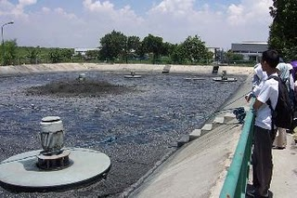
2. Pengelolaan limbah industri
IPAL (Instalasi Pengolahan Limbah):
menghilangkan zat berbahaya sebelum dibuang ke perairan
Meletakkan kawasan industri jauh dari pemukiman

Slide 6
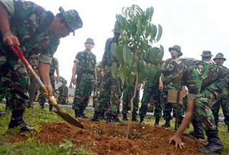
3. Menanam pohon
Tumbuhan menyerap CO2 , mengurangi efek rumah kaca
Tumbuhan juga melepaskan O2 ke udara

Slide 7
4. Penggunaan pupuk dan pestisida non kimia
5. Pengurangan bahan bakar minyak,
mencari alternatif sumber energi yang lain

